Slide 1


MEDIA MENGAJAR
Seni Budaya
UNTUK SD/MI KELAS 4

Slide 2
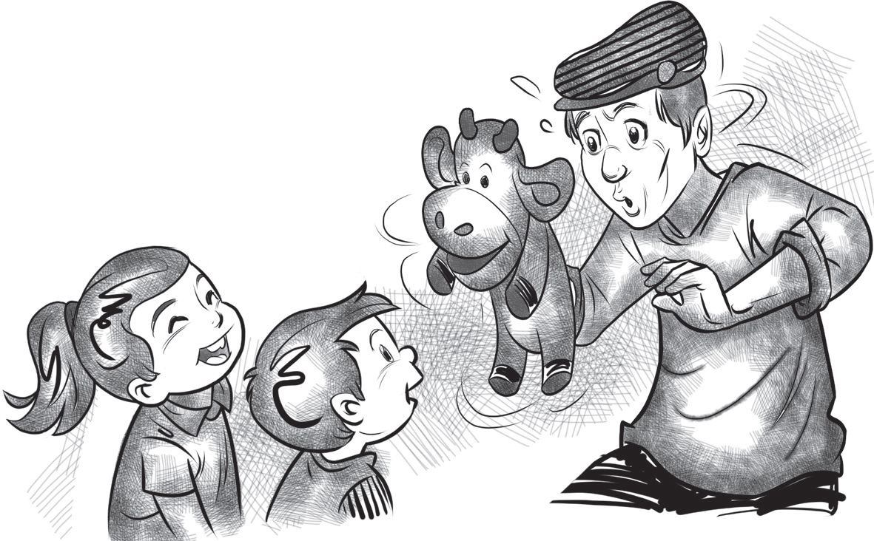
Bab
Seni Teater: Berkreasi Seni Teater
8
Tujuan Pembelajaran
Menjelaskan pengertian fabel dan ciri-cirinya.
Menjelaskan pengertian legenda dan ciri-cirinya.
Memperagakan isi cerita bersama teman-teman.
Menuliskan isi dialog pada gambar yang tertera pada cerita.
Membentuk tim produksi pementasan.

Slide 3



A. Bermain Peran dari Cerita Fabel dan Legenda
1. Pengertian Cerita Fabel dan Legenda
Berikut ciri-ciri fabel.
Bersifat fiksi atau rekaan.
Tokoh-tokohnya adalah hewan.
Menggunakan bahasa sederhana.
Mengandung pesan atau amanat.
Ceritanya berurutan sesuai kejadian
Fabel menggunakan tokoh hewan yang digambarkan seperti manusia.

Slide 4
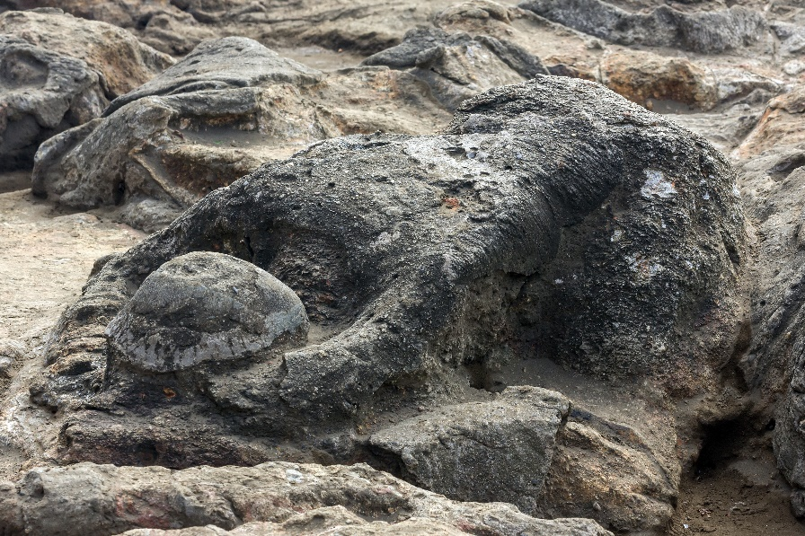
Legenda adalah cerita rakyat yang menceritakan tentang sejarah suatu tempat atau peristiwa. Ciri-ciri lengenda, yaitu
Berupa cerita lisan dan memiliki banyak versi.
Setiap daerah memiliki legenda yang berbeda.
Dianggap sebagai cerita yang pernah benar-benar terjadi.
Tokoh yang ditampilkan biasanya manusia.
Batu Malin Kundang yang ada di Pantai Air Manis, Padang.

Slide 5
2. Struktur Teks Cerita Fabel dan Legenda
Berikut strktur teks cerita fabel dan legenda.
Eksposisi adalah bagian perkenalan tokoh dan tema cerita.
Komplikasi adalah bagian yang berisi permasalahan yang dialami dan dirasakan oleh tokoh dalam cerita.
Klimaks adalah bagian puncak dari pertentangan pada tokoh-tokoh dalam cerita.

Slide 6
Resolusi adalah bagian penurunan ketegangan pertentangan antartokoh yang ada dalam cerita.
Konklusi adalah pemecahan masalah dan penyampaian pesan dari tokoh cerita yang bertentangan dan peristiwa yang dialami.

Slide 7

3. Langkah-Langkah Memerankan Cerita Fabel dan Legenda
Berikut beberapa langkah yang harus diperhatikan saat memerankan tokoh dalam fabel dan legenda.
Menguasai isi cerita
Menghayati tokoh yang akan diperankan
Menguasai alur cerita
Menjalin kontak mata
Menggunakan alat peraga

Slide 8

4. Teknik Dasar Memerankan Cerita Fabel dan Legenda
Berikut beberapa teknik yang harus dipahami untuk memerankan tokoh dalam fabel dan legenda.
Ucapkanlah setiap kata dan kalimat dengan vokal yang jelas dan intonasi yang tepat.
Lakukan gerak tubuh sesuai dengan karakter tokoh yang diperankan.
Tunjukkanlah ekspresi melalui mimik wajah.

Slide 9

B. Mendongeng
1. Pengertian Mendongeng
Mendongeng adalah kegiatan menyampaikan cerita yang ada pada sebuah dongeng.
Dogeng berisi cerita yang memuat nasihat-nasihat untuk kita teladani.
Orang yang mendongeng disebut pendongeng.

Slide 10

Saat mendongeng, perlu memperhatikan hal-hal berikut.
Menguasai isi cerita dongeng.
Memilih gaya mendongeng yang tepat.
Membangun imajinasi yang dapat dirasakan oleh pendengar.
Mampu mengekspresikan mimik wajah dengan baik.
Mampu menirukan suara berbagai karakter dan memperjelas pengucapan.

Slide 11
2. Langkah-Langkah Mendongeng
Berikut langkah-langkah yang harus dilakukan saat akan mendongeng.
Menguasai isi dongeng dengan utuh.
Duduk atau berdirilah pada tempat yang disediakan untuk mendongeng.
Ajaklah pendengar untuk memperhatikan dongeng dengan saksama.

Slide 12
Mulailah mendongeng dengan menggunakan beebagai karakter suara yang sesuai kebutuhan tokoh dan mimi wajah yang tepat.
Tutuplah kegiatan mendongeng dengan pesan yang postif dan mengajak pendengar untuk bertepuk tangan.

Slide 13
C. Melakukan Pementasan Teater
1. Memilih Pemain
Sebelum pementasan, sutradara bertugas memilih pemain yang akan memeranan tokoh dalam naskah cerita.
Pemilihan tokoh yang bermain dalam teater disebut casting.

Slide 14
Sutradara sebaiknya memperhatikan hal-hal berikut.
Kecakapan menghayati peran yang akan dibawakan.
Kecocokan fisik pemain dengan tokoh dalam cerita.
Pemain memiliki kemampuan untuk berakting.

Slide 15
2. Berlatih Peran
Berikut pelatihan yang harus dilakukan oleh pemain.
Melatih suara dengan menggunakan vokal yang jelas, keras, dan menghasilkan banyak warna suara.
Melatih imajinasi dengan membayangkan menjadi tokoh yang diperankan.
Melatih konsentrasi dengan memusatkan pikiran pada hal-hal tertentu.

Slide 16
3. Menyiapkan Pementasan
Berikut hal-hal yang harus diperhatikan saat menyiapkan pementasan teater.
Menyiapkan tata panggung, meliputi dekorasi dan penataan letak lampu.
Menyiapkan alat musik dan efek suara.
Menyiapkan busana dan tata rias para pemain.
Mempersiaokan gedung atau tempat pertunjuk, penjualan tiket masuk, dan melakukan publikasi.

